Slide 1
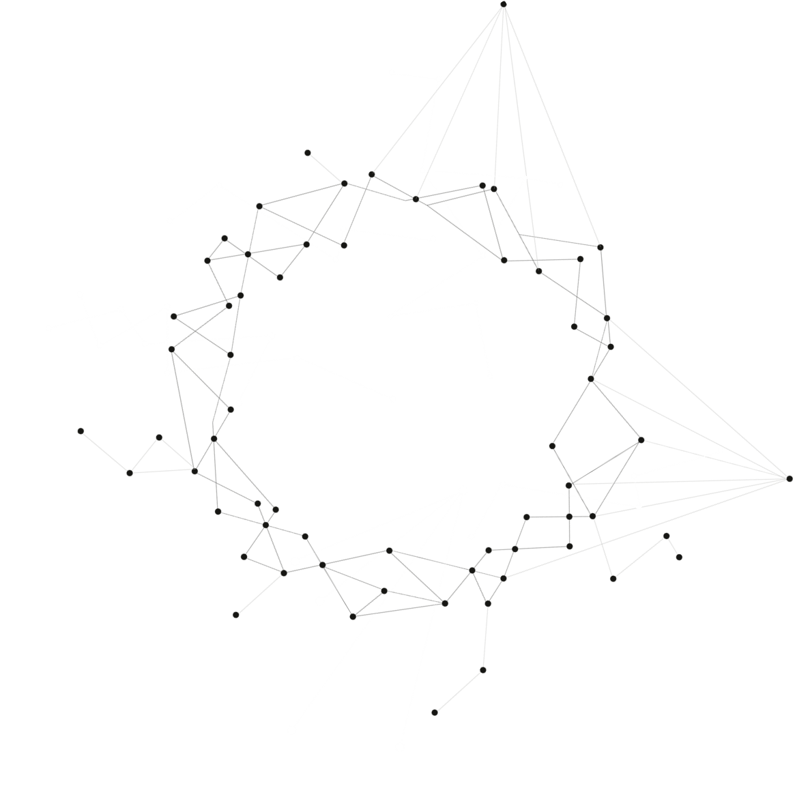
Vulnerability Detection of ICS Protocols Via
Cross-State Fuzzing
EMSOFT 2022
杨亚辉
2022.9.24
Notes:
EMSOFT是实时嵌入式系统领域国际三大顶会之一（RTSS、EMSOFT、RTAS）

Slide 2

Author
Feilong Zuo
清华大学软件学院软件系统安全保障小组成员，2019级硕士，目前在腾讯工作，主要研究方向为软件测试与漏洞挖掘、工控协议软件漏洞挖掘等；
发表文章：
[1] Polar: Function Code Aware Fuzz Testing of ICS Protocol. Zhengxiong Luo, Feilong Zuo, Yu Jiang, Jian Gao, Xun Jiao, Jiaguang Sun, (2019). ACM Transactions on Embedded Computing Systems, 18(5s), 1–22. doi:10.1145/3358227.
[2] ICS protocol fuzzing: coverage guided packet crack and generation. Zhengxiong Luo, Feilong Zuo, (2020). 2020 57th ACM/IEEE Design Automation Conference (DAC), doi:10.1109/dac18072.2020.9218603.
[3] PAVFuzz: State-Sensitive Fuzz Testing of Protocols in Autonomous Vehicles. Feilong Zuo, Zhengxiong Luo, Junze Yu, Zhe Liu, Yu Jiang, 2021 58th ACM/IEEE Design Automation Conference (DAC), 10.1109/DAC18074.2021.9586321.

Slide 3

Author
Zhengxiong Luo
清华大学软件学院软件系统安全保障小组成员，博士在读，2019年毕业于北京邮电大学计算机学院获学士学位，主要研究方向是工控协议软件安全及漏洞挖掘等。
发表文章：
[1] Polar: Function Code Aware Fuzz Testing of ICS Protocol. Zhengxiong Luo, Feilong Zuo, Yu Jiang, Jian Gao, Xun Jiao, Jiaguang Sun, (2019). ACM Transactions on Embedded Computing Systems, 18(5s), 1–22. doi:10.1145/3358227.
[2] ICS protocol fuzzing: coverage guided packet crack and generation. Zhengxiong Luo, Feilong Zuo, (2020). 2020 57th ACM/IEEE Design Automation Conference (DAC), doi:10.1109/dac18072.2020.9218603.
[3] PAVFuzz: State-Sensitive Fuzz Testing of Protocols in Autonomous Vehicles. Feilong Zuo, Zhengxiong Luo, Junze Yu, Zhe Liu, Yu Jiang, 2021 58th ACM/IEEE Design Automation Conference (DAC), 10.1109/DAC18074.2021.9586321.

Slide 4

Author
Junze Yu
清华大学软件学院软件系统安全保障小组成员，硕士在读，2021年毕业于北京邮电大学获学士学位，主要研究方向是工控协议软件安全。
发表文章：
[1] Feilong Zuo, Zhengxiong Luo, Junze Yu, Ting Chen, Zichen Xu, Aiguo Cui and Yu Jiang. Vulnerability Detection of ICS Protocols Via Cross-State Fuzzing. ACM SIGBED International Conference on Embedded Software (EMSOFT) 2022.

Slide 5

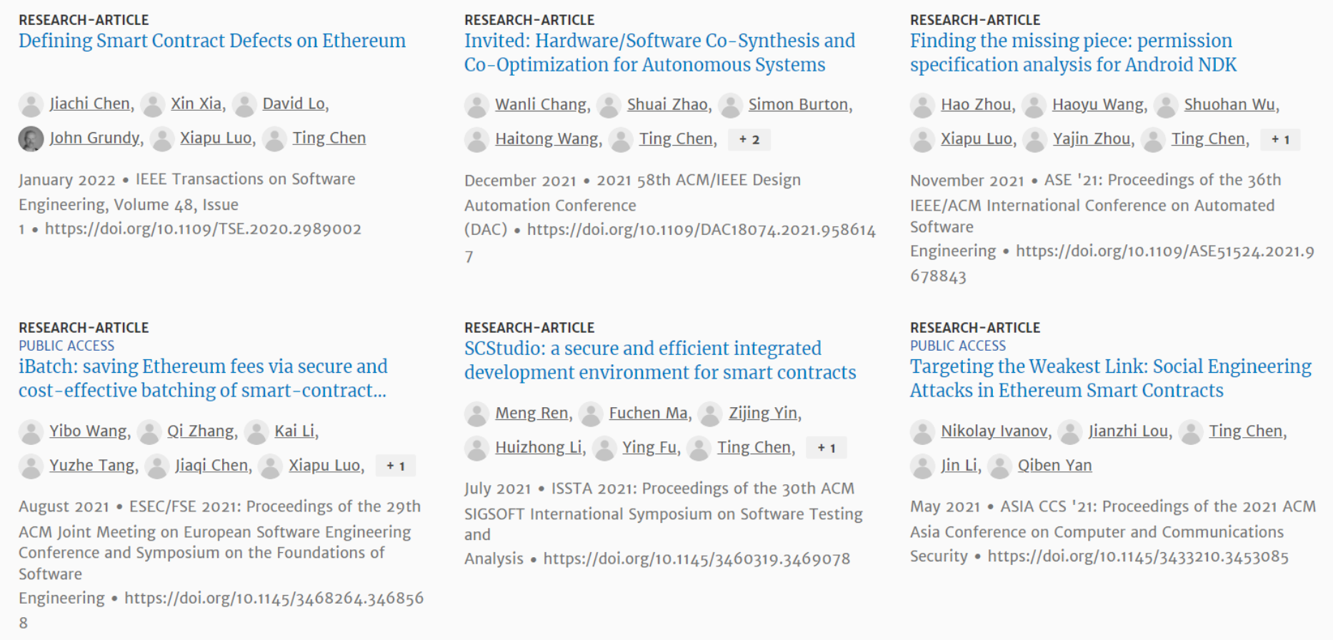
Author
Ting Chen
电子科技大学计算机科学与工程学院教授，博士生导师，主要研究方向为软件安全, 区块链安全, 移动安全等；
发表文章：

Slide 6
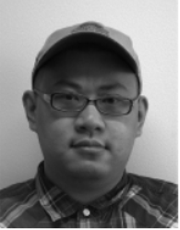

Author
Zichen Xu
南昌大学数学与计算机学院副院长，博士生导师，主要研究方向为密集计算，智能计算，高能效计算及分布式数据存储等。
发表文章：

Slide 7
Author
Aiguo Cui
华为技术有限公司哥德尔实验室成员；
发表文章：
[1] HEALER: Relation Learning Guided Kernel Fuzzing. Hao Sun, Yuheng Shen, Cong Wang, Jianzhong Liu, Yu Jiang, Ting Chen, Aiguo Cui. (2021) SOSP '21: Proceedings of the ACM SIGOPS 28th Symposium on Operating Systems Principles. https://doi.org/10.1145/3477132.3483547

Slide 8

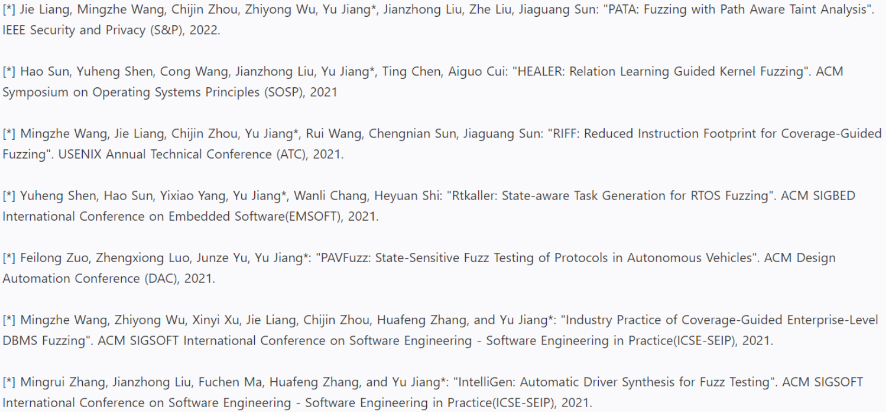
Author
Yu Jiang
清华大学软件学院副教授，软件系统安全保障小组导师，主要研究方向为信息物理融合系统，软件系统安全等。
发表文章：

Slide 9
Motivation and Challenge
对ICS协议进行模糊测试存在以下两个方面的挑战：
挑战1：如何涵盖 ICS 协议中用于处理状态转换的各种处理逻辑。很多ICS协议采用发布者-订阅者模型，参与交互的网络节点必须经过多个状态，并按顺序发送相应的不同结构的数据包。然而，目前的模糊测试工具只专注于通过反馈驱动的突变或结构感知生成来探索孤立状态的代码，忽略了状态转换中丰富多样的情况。
挑战2：如何使用反馈机制提高 ICS 协议 fuzzing 的速度和吞吐量。目前的模糊测试工具通过插桩或每次迭代时重启目标程序来收集覆盖信息，这对于 ICS 协议来说是困难的，在处理数据包后，无法在代码级别提供不同的标志。此外，重新启动被测ICS协议的整个系统是不可行的，因为初始化通常很耗时。

Slide 10
Contribution
本文的贡献如下：
贡献1：本文为多状态 ICS 协议提出了一种新颖的模糊测试策略，它实现了跨状态引导和连续模糊测试。
贡献2：本文实现了模糊测试工具 Charon，其中包括一个跨状态指导模块，以最大限度地提高状态转换中的代码覆盖率，以及一个程序状态推断模块，以保持 ICS 协议的初始连续运行场景。
贡献3：本文将 Charon 应用于广泛使用的 ICS 协议实现程序（RTPS、IEC61850-MMS、MQTT），它在代码覆盖率和漏洞检测方面都优于最先进的模糊器（AFL、Polar、AFLNET、Boofuzz 、Peach）。

Slide 11
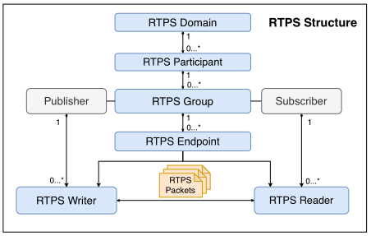
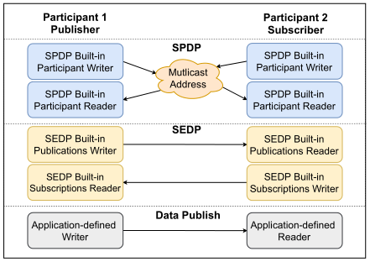
Background
ICS 协议中的多状态
实时发布订阅（RTPS）协议结构
RTPS 发布者和订阅者的简化示例

Slide 12
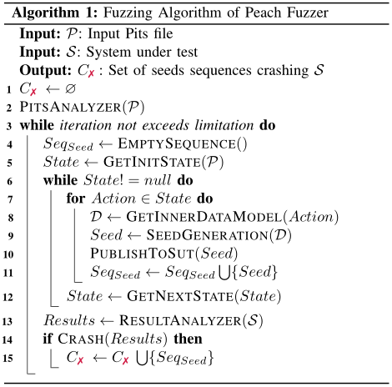
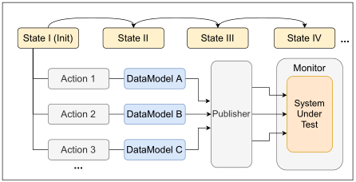
Background
基于生成的模糊测试
Peach Fuzzer 中使用的 Pits 模型

Slide 13
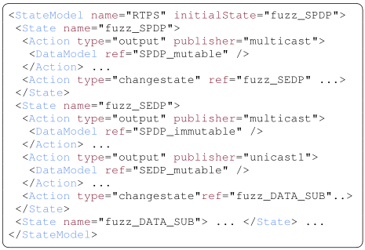
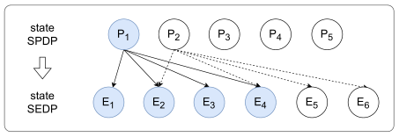
Current Problems
问题1：如何最大化 ICS 协议中状态转换处理逻辑的代码覆盖率。RTPS 至少具有三个有序状态：SPDP 状态、SEDP 状态和数据发布/订阅状态。
Peach 覆盖的状态转换（实线箭头）
Fast-RTPS 的StateModel片段

Slide 14
Current Problems
问题2：如何最大化执行 ICS 协议的吞吐量。目前的模糊测试工具不适合 ICS 协议的持续运行场景，在每次测试中重新启动目标协议非常耗时。
现有的模糊测试工具主要通过两种方法收集代码覆盖率信息。（1）在检测程序插入覆盖收集的标志，但是，这不适用于 ICS 协议，因为它们通常作为后台多进程运行，因此在它们完成处理数据包后在代码级别没有提供不同的标志。（2）在被测程序退出后收集覆盖率，重新启动目标 ICS 协议并不是最佳选择，定期重新启动会显着影响模糊测试的效率。

Slide 15
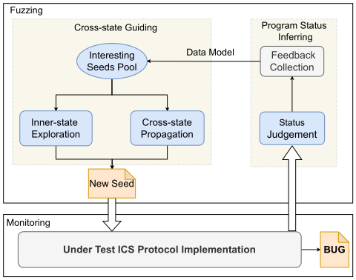
System Design
框架概述
Charon 概述

Slide 16
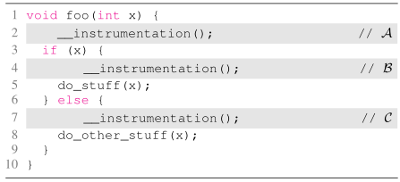
System Design
内部状态探索子模块
为了识别每个模糊测试状态中的有趣条件，在每个基本块的分支点调用检测函数 __instrumentation()（第 2、4、7 行）。例如，符号 B 表示第 3 到第 6 行的基本块，其中插桩在第 4 行注入。插桩执行时，根据前一个块和当前块计算分支 ID。如果生成的有效协议包在解析过程中覆盖了新的分支或访问了一些具有显著时间变化的分支，将其视为该状态下的有趣包。
从被测程序中提取的示例代码片段

Slide 17
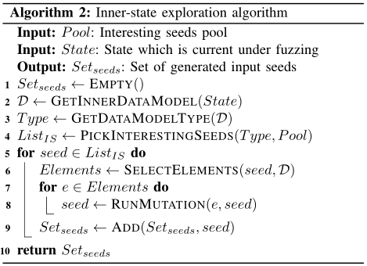
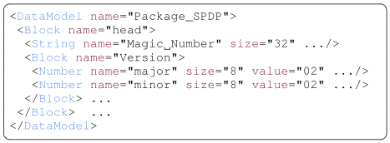
System Design
内部状态探索子模块
RTPS 协议的示例代码片段 DataModel

Slide 18
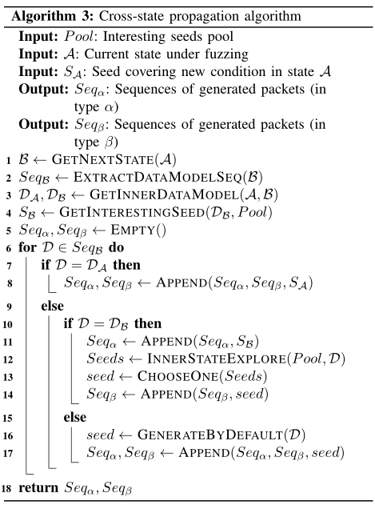
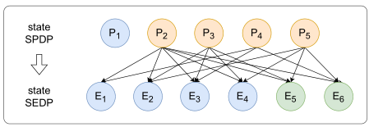
System Design
跨状态传播子模块
Charon 涵盖的状态转换

Slide 19
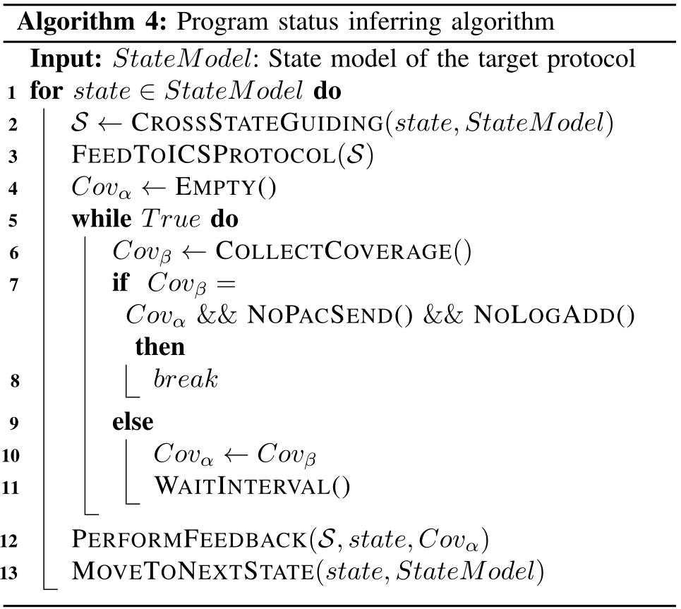
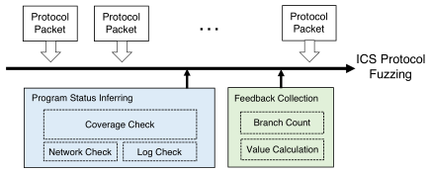
System Design
程序状态推断
程序状态推断模块在 fuzz 过程中的工作原理

Slide 20
System Design
系统实现
Charon主要由两个创新模块组成：在状态转换中最大化代码覆盖率的跨状态引导模块，以及保持ICS协议持续运行场景的程序状态推断模块。
主要用 C# 实现了 Charon 的内核模块（总共 6500+ 行代码），并且还使用了一些底层工具。利用 Peach（社区版本 3.0.202）的 Pits 文件结构来描述模糊测试的状态模型和与状态相对应的数据模型。在连续跨状态引导模糊测试期间，为了测量被测 ICS 协议实现的分支覆盖率，应用了基于 LLVM Clang 编译器（版本 12.0.0）的轻量级技术。

Slide 21
Evaluation
将Charon与五种先进的模糊测试工具（AFL、Polar、AFLNET、Boofuzz和 Peach）在六种协议实现（FastRTPS、CycloneDDS、FreeRTPS、OpenDDS、IEC61850-MMS和 MQTT）上进行了对比，旨在回答以下问题：
RQ1：当使用提出的跨状态连续模糊测试策略时，Charon 是否比最先进的模糊测试器更有效？
RQ2：Charon 能比那些最先进的模糊器暴露更多以前未知的漏洞吗？

Slide 22
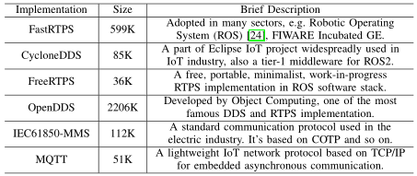
Evaluation
实验设置
运行环境 Ubuntu 20.04 的主机，该主机具有 128GB 内存和两个 Intel ® Xeon ® Gold 6148 CPU @ 2.40GHz。对每个项目运行每个 fuzzing 工具 24 小时，并将每个实验重复 5 次求平均值。
六种RTPS的实现

Slide 23
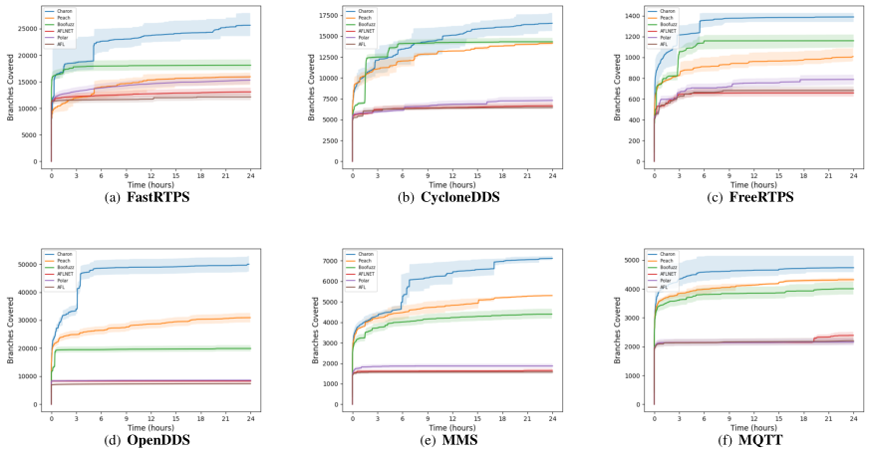
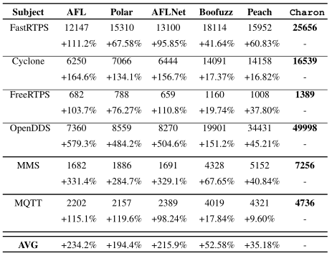
Evaluation
分支覆盖率对比
fuzzing工具覆盖平均代码分支数
fuzzing 工具覆盖分支的平均结果

Slide 24
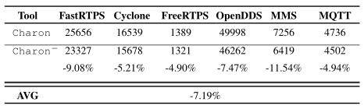
Evaluation
分支覆盖率对比
为了评估程序状态推断模块的有效性，在 Charon 与其阉割版本Charon−（没有程序状态推断模块）之间设计了一个额外的对比实验。在没有程序状态推断模块的情况下，Charon 必须频繁重启以收集每个生成的 ICS 协议包对应的分支覆盖率，然后进行反馈。
Charon 和 Charon−之间的比较

Slide 25
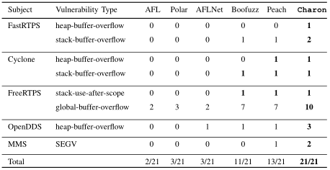
Evaluation
漏洞发现
Charon 总共暴露了 21 个以前未知的漏洞，其中大多数是缓冲区溢出，AFL、Polar 和 AFLNET 只能找到其中的 2、3、3 个漏洞，而 Boofuzz 和 Peach 只找到了 11 个和 13 个。除了 Charon 暴露的这 21 个漏洞，其他所有 fuzzer 都找不到额外的新漏洞。
Charon暴露的以前未知的漏洞

Slide 26
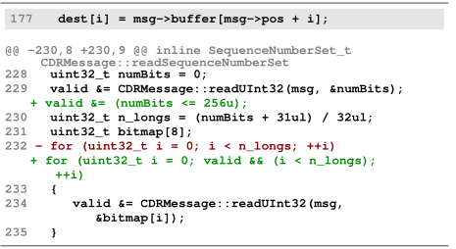
Evaluation
漏洞发现
Charon 在 FastRTPS 中发现的栈溢出漏洞的代码片段以及来自供应商的相应补丁

Slide 27
Limitation
（1）Charon需要事先知道所测协议的协议数据包结构，否则无法进行Pits文件的编写，导致生成的初始种子不符合协议语法规则；
（2）Charon还需要事先知道被测协议基本的协议状态模型，指明哪些是待测状态以及这些状态如何从一种状态跳转到另一种状态；
（3）Charon需要事先得到ICS协议实现的源代码，这种方法在ICS中并不通用。

Slide 28

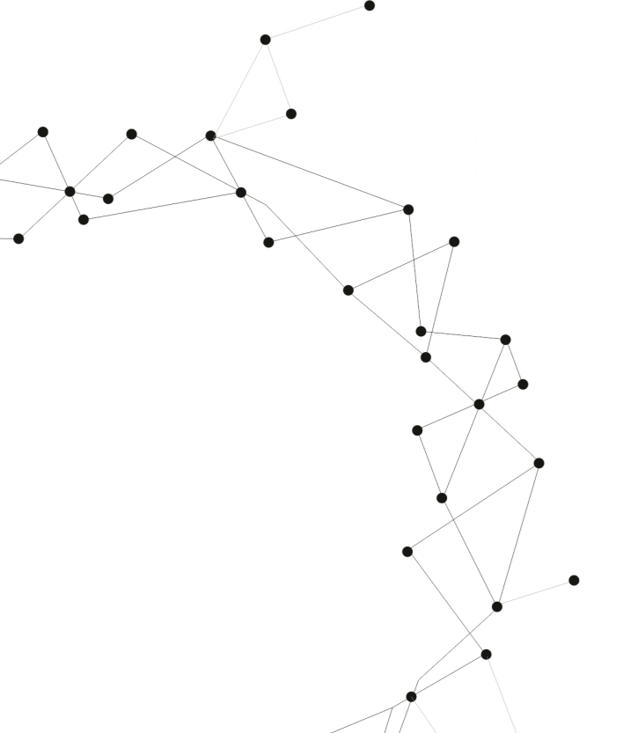
感谢大家观看

